Slide 1
Apache Cassandra Kullanımı

Slide 2
Cassandra’yı İndirme
Terminali Açalım
ls
Cd Downloads
ls
Cassandranın tar dosyasını görmeniz lazım

Slide 3
Javanın Yüklü Olup Olmadığını Kontrol Edelim
java –version
Java yazılım yüklü ise versiyonu ile birlikte geri dönüş yapacaktır

Slide 4
Cassandra’yı Yükleme
cd .. İle sanal makineye çıkalım
mkdir cassandra
mv ~/Downloads/apache-cassandra-2.0.7-bin.tar.gz .
ls
tar –xvzf apache-cassandra-2.0.7-bin.tar.gz
ls
cd apache-cassandra-2.0.7/
ls

Slide 5
cassandra.yaml dosyasını açma
Sanal makine dizinine çıkalım
ls
cd Apache-cassandra-2.0.7/
ls
cd conf
ls
sudo nano cassandra.yaml
Endpoint snitche bakalım

Slide 6
Cassandra’da İzinler
sudo mkdir /var/lib/cassandra
sudo mkdir /var/log/cassandra
sudo chown –R $USER:$GROUP /var/lib/cassandra
sudo chown –R $USER:$GROUP /var/log/cassandra

Slide 7
Cassandrayı Başlatma
cd .. ile conftan çıkıp cassandra/apache-cassandra-2.0.7-bin.tar.gz dizinine girelim
bin/cassandra
İkinci bir terminal açalım
ps aux | grep cass
Vm in yanındaki çalışan portu kapatalım
Kill <process id’si>

Slide 8
Cassandra’yı Başlatma
Bir numaralı terminale geri dönelim
Bin/cassandra –f ile çalıştıralım
Ardından ctrl+c ile kapatalım
2 numaralı terminalden cassandranın durumunu kontrol edelim

Slide 9
Node Durumunu Kontrol Etme
İkinci terminalimize geçelim birinci terminalimizde cassandra açık durumda kalsın
cd ~/cassandra/apache-cassandra-2.0.7/
ls
bin/nodetool status
bin/nodetool info -h 127.0.0.1
bin/nodetool ring
bin/nodetool status

Slide 10
system.log dosyasına erişme
Yeni bir terminal açalım
cd /var/log/cassandra
Ls
vim system.log
Diğer terminale dönüp conf dosyasının içine girin
ls
Vim log4j-server.properties

Slide 11
CQLSH Kullanma
Cassandra dizinimize çıkalım
bin/cqlsh
DESCRIBE CLUSTER;
HELP
HELP CREATE_KEYSPACE;
EXIT;

Slide 12
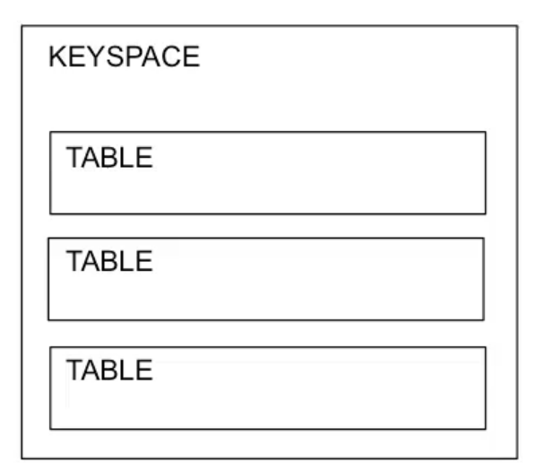
Keyspace
Cassandra’da, veritabanı keyspace olarak tanımlanır
Keyspace içine tablelar tanımlanır

Slide 13
Keyspace Tanımlama
Keyspaceler Create Keyspace komutları ile tanımlanır
Describe Keyspaces;
create keyspace arac_takibi with replication = {'class’:'SimpleStrategy','replication_factor':1};
Describe Keyspaces;
Describe Keyspace arac_takibi;

Slide 14
Keyspace Silme
Drop Keyspace arac_takibi;

Slide 15
İkinci Bir Keyspace Oluşturma
Describe komutu ile bütün keyspaceleri listeleyelim
Ev_guvenligi adında SimpleStrategy ile replication factor’ü 1 olan bir keyspace tanımlayalım
Ev_güvenligi keyspace’inin var olduğunu görelim
Ev_guvenligi heyspace’inin tanımlamasını görelim

Slide 16
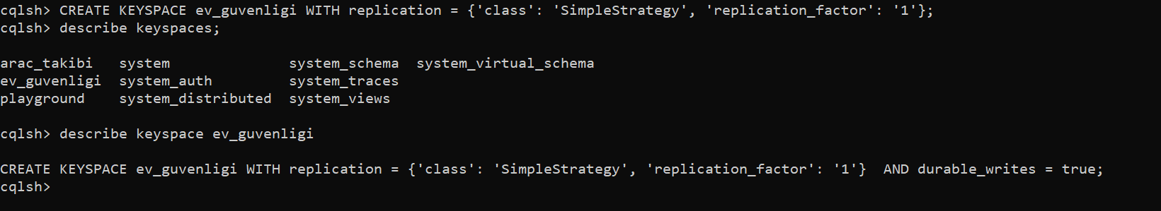
İkinci Bir Keyspace Oluşturma

Slide 17
Tablo Oluşturma
Use komutu ile hangi keyspace de CQL komutlarını çalıştıracağımızı seçebiliriz
Use ev_guvenligi;

Slide 18
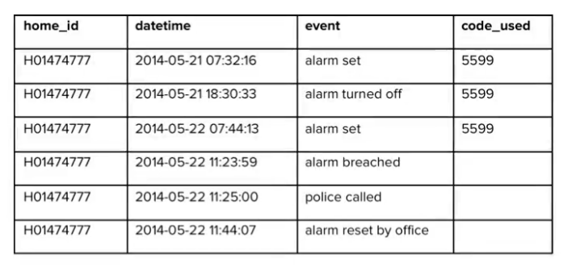
Sütunları ve Data Tiplerini Tanımlama
Aşağıdaki dataları tutmak için bir tablo tanımlamamız gerektiğini düşünelim

Slide 19
Sütunları ve Data Tiplerini Tanımlama
Aşağıdaki sütunları ve veri tiplerini tanımlayabiliriz
CREATE TABLE activity(
home_id text,
datetime timestamp,
event text,
code_used text,
…

Slide 20
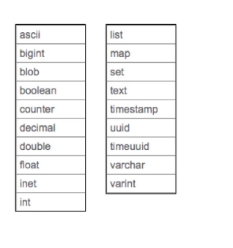
Sütunları ve Data Tiplerini Tanımlama
CQL Veri Tipleri

Slide 21

Primary Key Tanımlama
İlişkisel veritabanlarında da olduğu gibi Cassandra da CQL tablolar içinde, Primary Key’ler verileri benzersiz bir tanımlamanın yolunu bulmak için kullanılır

Slide 22
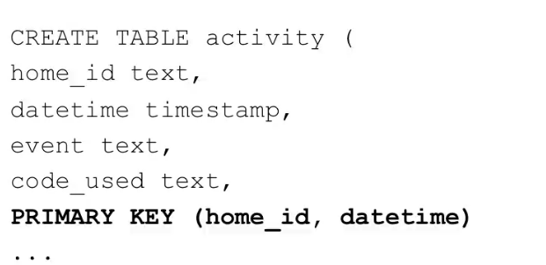
Primary Key Tanımlama
Aşağıdaki sütunları ve veri tiplerini tanımlayabiliriz

Slide 23
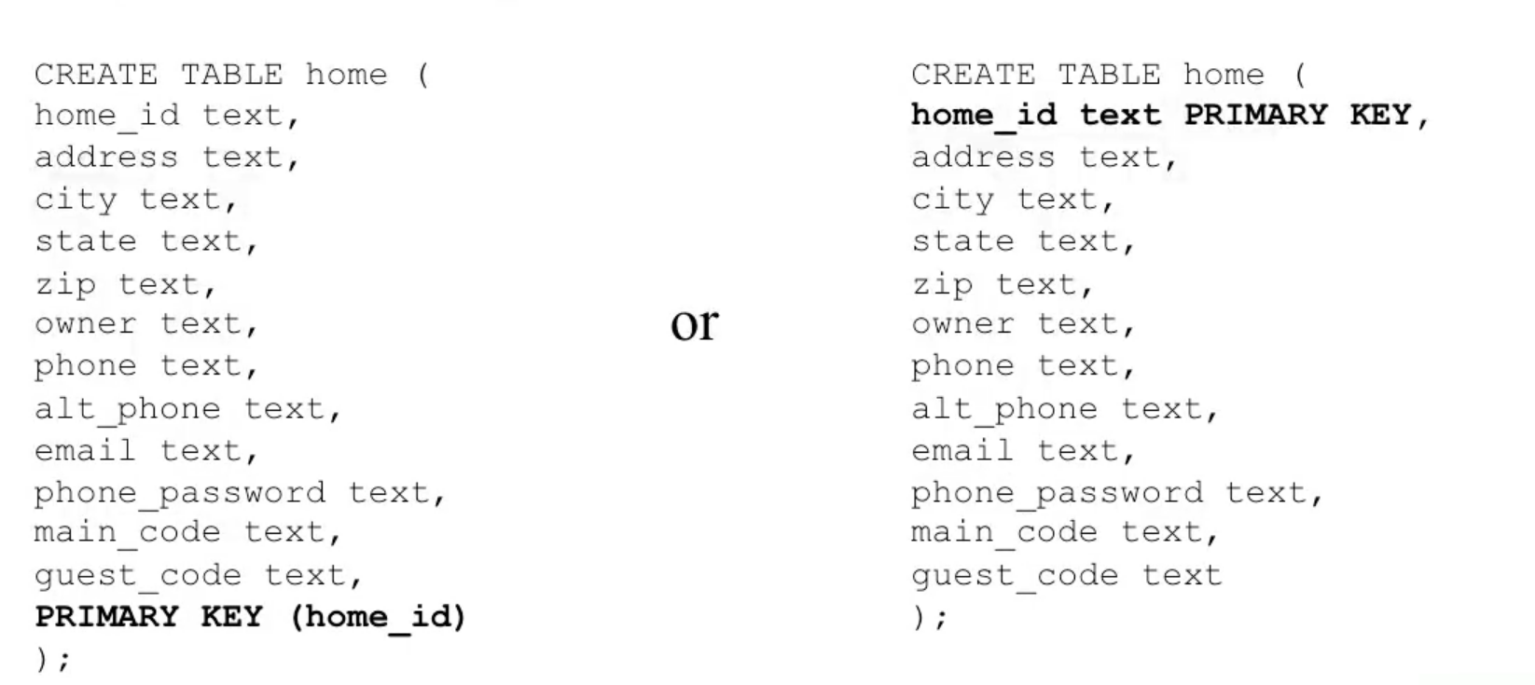
Primary Key Tanımlama
Eğer Primary Key’i Tek bir sütun için tanımlamak istersek

Slide 24
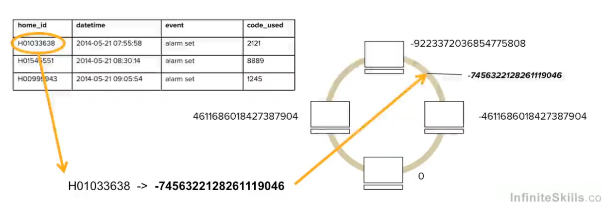
Partition key Tanımlamak
Partition Key, kümedeki hangi düğümün partitioları depolayacağını belirlemek için partitioner tarafından hashlenir.

Slide 25
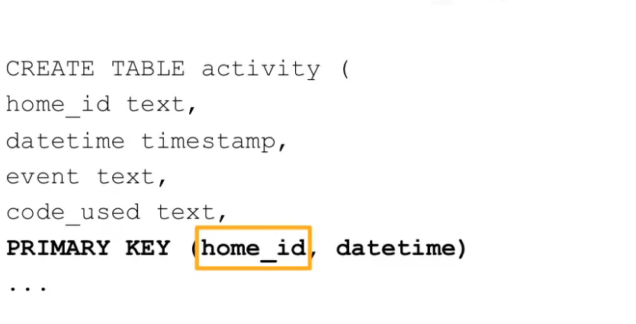
Partition key Tanımlamak
Primary key olarak tanımlanan ilk sütun partition key olur

Slide 26
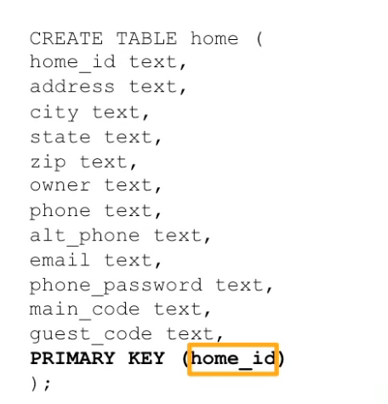
Partition key Tanımlamak
Eğer Partition Key olarak tanımlanan sadece sütun varsa aynı zamanda da partition Key olur

Slide 27
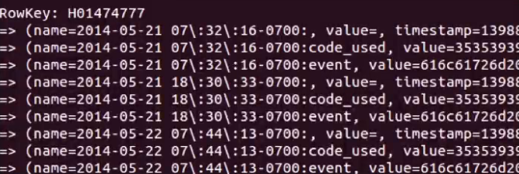
Partition key Tanımlamak
Veriler dahili olarak nasıl depolanır?
Aynı Partition Key’e sahip tüm CQL sütunları aynı partition altında depolanır

Slide 28
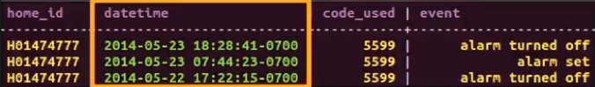
Veriyi Descending Olarak Belirtmek
Descending:Büyükten Küçüğe,Z’den A’ya sıralar
Ascending:Küçükten Büyüğe,A’dan Z’ye sıralar
Bir tablo ascending(Default) yada descending şekilde depolanabilir
Örnek Olarak, En son güvenlik alarmı olaylarını etkinlik tablomuzun en üstünde görmek için, descending kullanılabilir.
)WITH CLUSTERING ORDER BY (datetime DESC);

Slide 29
Veriyi Descending Olarak Belirtmek
Hücreler bölümün sonuna eklenmek yerine, bölümün başına eklendiğinden, azalan şekilde belirtmek yazma işlemlerinin biraz daha uzun sürmesine neden olur, ancak bir uygulama aracılığıyla descending sıralama gerektiğinde descending sırada okuma performansını artırır

Slide 30
Veriyi Descending Olarak Belirtmek
Varolan bir tabloda tabloyu değiştir komutuyla sütun eklemek gibi bazı değişiklikler yapılabilmesine rağmen (örn. ALTER TABLE etkinliği Durum metni ekle;) tablonun kümeleme sırasını değiştirmek bir seçenek değildir.

Slide 31
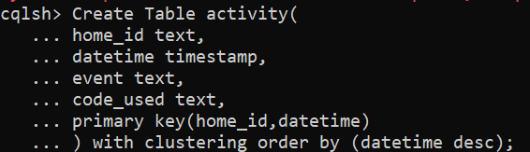
Tabloyu Descending Olarak Belirtmek
Primary keyi home_id ve datetime olan activity adında descending olarak sıralanan tabloyu oluşturmak

Slide 32
ÖRNEK
Ev_guvenligi keyspace’inin içinde olduğunuzdan emin olun
Home adında home_id, address, city, state, zip, contact_name, phone, alt_phone, phone_password, email, main_code ve guest_code sütunlarına sahip veri tipi hepsinin text olan bir tablo oluşturun
Home_id sütununu hem partition key hem de primary key olarak tanımlayın
Describe table komutu ile tablonuzun tanımını görün;

Slide 33
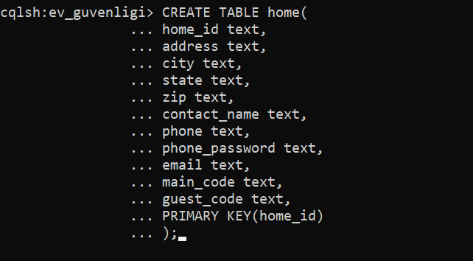
Örnek Cevabı

Slide 34
Ekleme işlemleri
Cassandrada tablolarına ekleme yapmanın yolları:
INSERT INTO komutu,
COPY komutu ve
sstableloader aracıdır

Slide 35
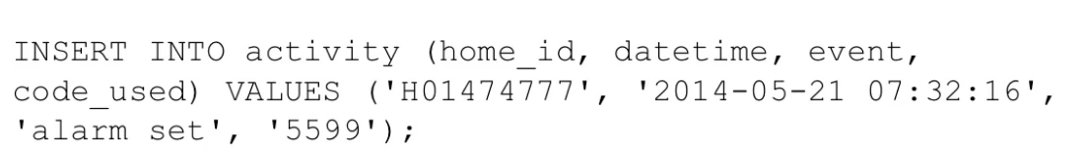
INSERT INTO Komutunu Kullanmak
Insert Into tek satırlık bir veri oluşturmak için kullanışlı bir komuttur,genellikle uygulamalarda yada komut satırı olarak kullanılır
Insert kullanmak için verilerin yazılacağı tablonun adı, verilerin girileceği sütunların adları ve yazılacak verilerin belirtilmesi gerekir.

Slide 36
Select Komutunu Kullanmak
Select komutu tabloda ki veriye ulaşmak için kullanılabilir
Örnek olarak activity tablosunda ki bütün verileri çekme istersek SELECT * FROM activity komutunu kullanırız
Yada gelen sütunları sınırlandırmak istersek select home_id, datetime, event from activity komutunu kullanabiliriz

Slide 37
INSERT INTO Komutunu Kullanmak
Use ev_guvenligi;
INSERT INTO home (home_id, address, city,
state, zip, contact_name, phone, phone_password,
email, main_code, guest_code) VALUES ('H01474777’,
'518 Crestview Drive', 'Beverly Hills', 'CA', '90046’,
'Jed Clampett', '310-775-4011', 'oil', 'jclampett@bhb.com', '5599', '7778');

Slide 38
Copy Komutunu Kullanmak
COPY komutu csv dosyasında ki verileri(COPY FROM) cassandra tablosuna yada cassandra tablosunda ki verileri csv dosyasına(COPY TO) aktarabilirsiniz
vim 'Desktop/Files/Chapter 7/events.csv’
COPY activity (home_id, datetime, event, code_used) FROM '/home/vm1/Desktop/Files/Chapter 7/events.csv' WITH header = true AND delimiter = '|’;
Select * from activity

Slide 39
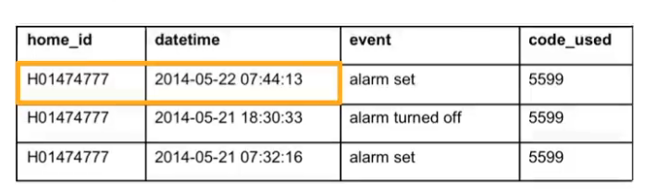
Veri Cassandra’da nasıl depolanır
CQL’de sütunda ki primary key onu benzersiz yapan şeydir

Slide 40
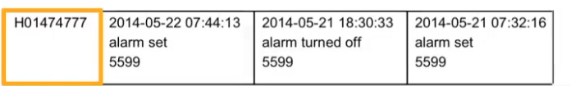
Veri Cassandra’da nasıl depolanır
Aynı zamanda partition key değeri dahili satırı benzersiz yapar.

Slide 41
Veri Cassandra’da nasıl depolanır
Cassandra dizinimize çıkalım
bin/cassandra-cli =>CQLSH’tan önce kullandığımız komut dizini
USE ev_guvenligi;
List activity;

Slide 42
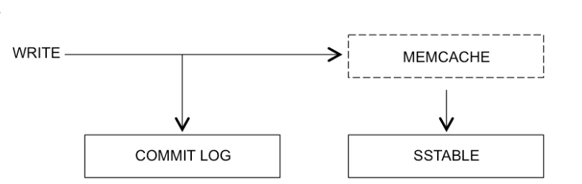
Veriler Diskte Nasıl Depolanır
Veriler Cassandra'da bir tabloya yazıldığında, hem diskteki loglara (düğüm hatası durumunda kayıttan yürütme için) hem de belleğe (memcache adı verilir) gider.
Bir tablo için memcache dolduğunda, bir SSTable olarak diske boşaltılır.

Slide 43
Veriler Diskte Nasıl Depolanır
Bir tablo için SSTable'lar diskte, cassandra.yaml dosyasında belirtilen konumda saklanır.(Varsayılan olarak, /var/lib/cassandra/data dizinindedir.)
Yeni bir terminal açalım
cd /var/lib/cassandra
Ls
Cd data
Cd ev guvenligi
Ls
Ls activity

Slide 44
Veriler Diskte Nasıl Depolanır
Diğer terminalle geçelim
bin/nodetool flush ev_guvenligi
Tekrar ls activity’i çalıştırın
bin/sstable2json /var/lib/cassandra/data/ev_guvenligi/activity/ev_guvenligi-activity-jb-1-Data.db
Verilerin nasıl durduğuna bakalım

Slide 45
Örnek!!
Ev_guvenligi keyspace’inde ki Home tablosuna INSERT INTO komutunu kullanarak bir veri kaydedelim
Veri içerisinde ki bilgiler ‘H01474777’, ‘518 Crestview Drive’, ’Beverly Hills’, ‘CA’, ’90046’, ’Fatih Karameşe’, ’310-775-4011’, ‘oil’, ’fkaramese@abc.com’, ’55990’, ’7778’ olsun
Copy komutunu kullanarak homes.csv dosyasındaki verileri tabloya ekleyelim

Slide 46
Cassandra’da Veri Modelleme
Cassandra'da veri modelleme yaparken, ilişkisel bir veritabanına karşı dağıtılmış bir veritabanıyla uğraşmanın sonuçlarını anlamak önemlidir.
Cassandra’da joinlerin olmaması, belki de dağıtılmış bir veritabanı ile ilişkisel bir veritabanı arasındaki en önemli veri modelleme farkıdır.
Sonuç olarak, bir cassandra veritabanında ki veri modellemenin, bir sorgu için tüm verilerin tek bir tabloda bulunabileceği şekilde yapılması gerekir.

Slide 47
Where Kelimesini Kullanma
cassandra, partition göre düzenlenmiş verilere sahip dağıtılmış bir veritabanı olduğundan,sorguların genellikle bir partition key içermesi gerekir.
Örnek olarak aktiviteler tablosunda şu komudu çalıştıralım
SELECT * FROM activity where home_id = ‘H01474777’

Slide 48
Where Kelimesini Kullanma
Bu komutu da deneyelim
SELECT * FROM activity WHERE home_id = ‘H01474777’ AND
Datetime > ‘2014-05-22 00:00:00’

Slide 49
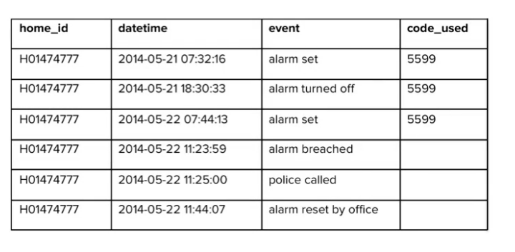
Where Kelimesini Kullanma
PRIMARY KEY (home_id, datetime)

Slide 50
Where Kelimesini Kullanma
Bu komutun çalışmamasının nedeni ne olabilir
SELECT * FROM activity WHERE code_used = ‘5599’;

Slide 51
Where Kelimesini Kullanma
Bu komutun çalışmamasının nedeni ne olabilir
SELECT * FROM activity WHERE code_used = ‘5599’;
PRIMARY_KEY olmadığı için çalışmayacaktır

Slide 52
İkincil İndexler Nedir ?
Partition dışında ki sütunlar için bir index oluşturarak ve sütunları kümeleyerek, bu diğer sütunlarda ki değerler where kelimesi ile çalıştırılabilir.
Bunlara ikincil indexler denir
Her bir ikincil index için cassandra düğümlerde gizli bir tablo oluşturur

Slide 53
İkincil İndexler Nedir ?
İlişkisel veritabanlarındaki indexlerin aksine ikincil bir index oluşturmanın sorguların hızını artırmaz
İkincil indexler kısaca PRIMARY KEY olmayan sütunlarda WHERE sorgusunu çalıştırmamızı sağlar

Slide 54
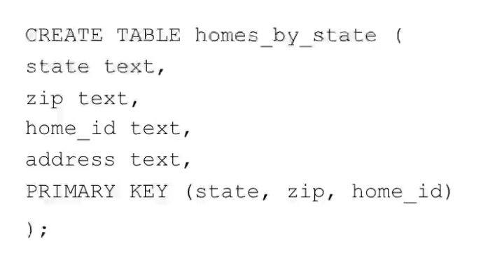
İkincil İndexler Nedir ?
Sorgunun hızını arttırmak için ikincil bir index oluşturmak yerine sorgu için bir tablo oluşturabiliriz

Slide 55
İkincil İndexler Nedir ?
CREATE index code_used_index on ACTIVITY (code_used);
select * from activity where code_used = '5599';

Slide 56
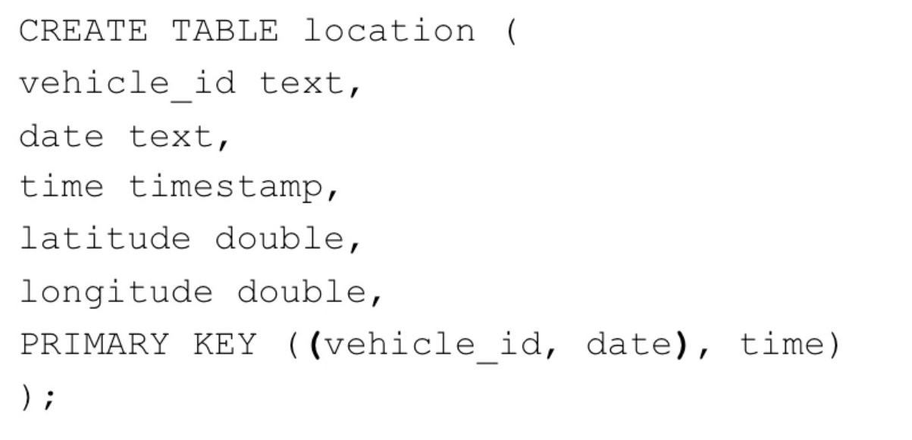
Composite Partition
Composite Partition Key bir partition keyin birden fazla sütunda olmasıdır

Slide 57
Composite Partition
COPY location (vehicle_id, date, time, latitude, longitude) FROM '/home/vm1/Desktop/Files/Chapter 8/coordinates.csv' WITH header = true AND delimiter = '|';
Select * from location limit 3

Slide 58
Composite Partition
bin/cassandra-cli komutunu çalıştıralım
Use arac_takibi;
List arac_takibi;

Slide 59
Uygulama Oluşturma
Uygulamamız için kullanmamız gerekenler
Eclipse
JDK
Apache Maven
Tomcat

Slide 60
Uygulama Oluşturma
Yeni bir terminal açalım
javac –version ile jdk nin yüklü olup olmadığını kontrol edelim
Ls ile eclipse yüklü olup olmadığını kontrol edelim
eclipse/eclipse ile Eclipse IDE’sini açalım
File -> New -> Dynamic Web Project ile yeni bir proje oluşturalım
Proje adını araç takibi yapalım
Web.xml kutucuğunu işaretleyip bitirelim

Slide 61
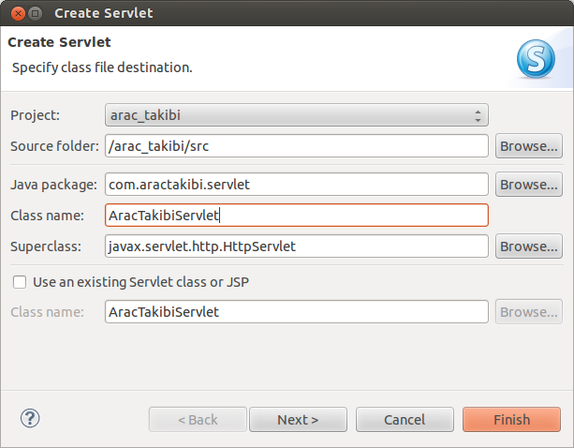
Uygulama Oluşturma
Src -> new -> servlet
Servlet paketi ile sunucu işlemleri gerçekleşecektir

Slide 62
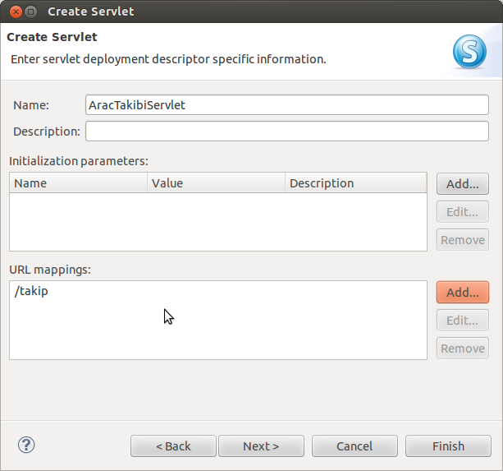
Uygulama Oluşturma
url’mizi basit tutmak için
yeniden adlandıralım

Slide 63
Uygulama Oluşturma
Doget methodunun altına kodlarımızı yazalım
PrintWriter out = response.getWriter();
out.println("Araç Takibi");
Ardından serverda çalıştıralım

Slide 64
İhtiyacımız Olan Jar Dosyaları
cassandra-direver-core-2.0.1.jar
netty-3.9.0-Final.jar
guava-16.0.1.jar
metrics-core-3.0.2.jar
slf4j-api-1.7.5.jar

Slide 65
İhtiyacımız Olan Jar Dosyalarını Çalıştırmak
DataStax Java sürücüsünü kullanmak için, start_native_transpor tözelliğinin cassandra.yaml dosyasında true olarak ayarlanması gerekir
start_native_transport: true
Bu, Cassandra 1.2.5'ten itibaren default olarak true’dur
Beraber Konrtrol edelim

Slide 66
Cassandra bağlantısı yapma
Cassandra java driver dosyasından jar dosyalarını alıp WEB-INF -> lib dosyasının içine atalım
Ardından aşağıdaki kodu yazalım
Cluster cluster = Cluster.builder().addContactPoint("localhost").build();
Çalışıyor mu diye control edelim

Slide 67
Programımızda CQL Query çalıştırmak
Cluster cluster = Cluster.builder().addContactPoint("localhost").build();
Session session = cluster.connect();
String vehicleId = "CA6FL218";
String trackdate = "2014-05-19";
String queryString = "Select time,latitude,longitude from arac_takibi.location where vehicle_id ='"+vehicleId+"'and date '"+trackdate+"' ";
ResultSet result = session.execute(queryString);

Slide 68
Sonuçları gösterme
ARAÇ TAKİBİ ALTINA
out.println("<table>");
for (Row row : result) {
out.println("<tr>");
out.println("<td>" + row.getDate("time") + "</td>");
out.println("<td>" + row.getDouble("latitude") + "</td>");
out.println("<td>" + row.getDouble("longitude") + "</td>"); out.println("</tr>"); }
out.println("</table>");
out.println("</body></html>");

Slide 69
String queryString = "Select time,latitude,longitude from arac_takibi.location where vehicle_id ='"+vehicleId+"'and date '"+trackdate+"' ";
Sonuna LIMIT 1 ekleyelim

Slide 70
Vehicle_html dosyasındaki kodu kopyala yapıştır yapalım
Vehiclewithmaphtml dosyasındaki kodu kopyala yapıştır yapalım

Slide 71
Model View Controller, bir uygulamanın veri veya arka uç yönünü ifade eder.
Bir Cassandra uygulaması söz konusu olduğunda, bir Cassandra veri tabanıyla iletişim kurmak için küme ve oturum nesneleri model kodunun parçası olacaktır.

Slide 72
Görünüm kodu(View Kodu), bir uygulamanın ön ucu veya kullanıcı arabirimi içindir.
Görüntüleme kodu, uygulamanın son kullanıcıya nasıl görüntüleneceğini belirler.
Bir Cassandra veritabanıyla arayüz oluşturan bir web uygulaması söz konusu olduğunda, bu genellikle HTML/JavaScript kodu olacaktır.

Slide 73
Yeni bir dynamic Project oluşturalım
Adını vehicle-tracker-mvc koyalım
Dosyayı seçelim
Alarm System Servlet Oluşturalım
PrintWriter out = response.getWriter();
out.println(«Alarm Sistem");

Slide 74
Veriyi Güncelleme
UPDATE komutu Cassandrada ki veriyi güncellemek için kullanılır
UPDATE home_security.home SET
phone = ‘310-883-7197’
where home_id = ‘H01474777’;

Slide 75
Veriyi Güncelleme
Set komutu ile virgül kullanarak birden fazla öğeyi güncelleyebiliriz
UPDATE home_security.home SET
phone = ‘310-883-7197’,
contact_name =‘Mr. Drysdale’
where home_id = ‘H01474777’;

Slide 76
Veri Nasıl Güncellenir
Cassandra da güncelleme yaparken ilişkisel veritabanlarının aksine veriyi bulup güncelleyip kaydedecek bir alan yoktur
Bunun yerine güncellemek başka bir yazma işlemidir
Örnek olarak son alıştırmada, bir memtable dolduğunda sonunda yeni bir sstable'a geçmek için bir memtable'a yazdık.

Slide 77
Veriyi Silmek
Cassandra’da veri silmek için kullanılan birden çok CQL komutu vardır
Bunlar DELETE,TRUNCATE ve DROP’tur
DELETE sütunda ki,satırda ki veya satırlarda ki verileri silmek için kullanılır
TRUNCATE tablodaki tüm verileri silmek için kullanılır
DROP bir tablo yada keyspace silmek için kullanılır

Slide 78
Veriyi Silmek
SOURCE ‘./create.cql’;
SELECT * FROM messages_by_user;
DELETE body from messages_by_user WHERE sender = ‘juju’ and sent = ‘20107-21 15:32:16’;

Slide 79
Veriyi Silmek
DELETE from messages_by_user WHERE sender = ‘juju’ and sent = ‘20107-21 15:32:16’;
TRUNCATE messages_by_user;
DROP Keyspace playground;

Slide 80
Veriyi Silmek
cassandra’da bir silme işlemi yapıldığında, verileri silindiğini işaretleyen bir TOMBSTONE oluşturulur
Verinin hemen silinmeme nedeni, replicaya sahip tüm nodeların (herhangi bir down node gibi) silme işaretini öğrenmesi için zaman vardır
Replica node düşerken eğer silme anında yapılırsa aşağı düğümün geri gelip verileri daha önce silmiş olan düğüme, silme işleminden habersiz olarak çoğaltması mümkün olacaktır.

Slide 81
Veriyi Silmek
bir silme işleminin (ve buna karşılık gelen tombstoneların) gerçekleşmesi için geçmesi gereken minimum süre, tablonun gc_frace_seconds özelliğinde ayarlanır
Varsayılan olarak gc_grace_seconds değeri 864000'dir(10 gün)
gc_grace_seconds süresi geçtikten sonra veriler silinmeye uygun hale gelir

Slide 82
Donanım Seçme
Donanım seçme işlemleri cassandra’nın performansı için önemlidir
Bunun dışında cassandra özel donanımlar istemez,sadece minimum seviyede istenilenleri karşılamak yeterlidir(RAM,CPU gibi)

Slide 83
RAM ve CPU için önerilenler
Cassandra için önerilen minimum ram 8 GB’dır
Kullanımda,32 GB RAM yaygındır
Ne kadar çok bellek kullanılabilirse Casandra'nın okuma performansı o kadar iyi olur. Bunun nedeni, önbelleğe alınan daha fazla verinin disk aramasına ihtiyaç duyma olasılığının azalmasıdır.

Slide 84
RAM ve CPU için önerilenler
RAM’de olduğu gibi CPU gücü ne kadar artarsa cassandra performansı da o kadar artar
Cassandra paralel yapıdadır ve çoklu çekirdeğin avantajlarından faydalanacaktır
Önerilen en düşük 4 çekirdektir
Kullanımda ise 8 çekirdek yaygındır

Slide 85
Depolama Alanı Seçme
Seçilen depolama Cassandranın performansını oldukça etkileyebilir
depolama ile ilgili hususlar, depolamanın paylaşılıp paylaşılmadığını, sürücü tipini ve kapasiteyi içerir
Paylaşılan depolama, üzerinde önemli ölçüde olumsuz bir etkiye sahip olabilir.Cassandra'nın performansı.Bunun nedeni, disk kafasının sık sık servise götürülmesidir.diğerleri, isteklerin veritabanınıza hizmet etmesi daha uzun sürer.Bu nedenle, paylaşılan depolamayı KULLANMAMANIZ önemle tavsiye edilir.

Slide 86
Depolama Alanı Seçme
Sürücü türü olarak SSD'ler (katı hal sürücüleri) tercih edilir.
Dönen disklerden çok daha hızlı performans sağlarlar.
Bunu söyledikten sonra, ikisi de Cassandra ile kullanılabilir.

Slide 87
Depolama Alanı Seçme
Kapasite ile ilgili olarak, genellikle daha iyidir (performans için)
yerine, kümenizde daha az veriyle daha fazla düğüme sahip olmak için
üzerinde tonlarca veri bulunan kümedeki birkaç düğümden daha fazlası.
Düğüm başına önerilen veri miktarı türe göre değişir
kullanılan diskin boyutudur, ancak genellikle 500GB ile 1ТВ arasındadır.

Slide 88
Depolama Alanı Seçme
Maksimum yazma performansı sağlamak için,taahhüt günlüğü için ayrı bir sürücüye sahip olmak gerekir.
Kayıt günlüğü için ayrı bir sürücüye sahip olarak, disk kafası hareket etmesi gerekmez ve bu nedenle sürekli olarak yazmak için kullanılabilir günlük girişlerini taahhüt eder.
Kayıt günlüğü diskinin dönen bir disk olması iyidir, çünkü disk başın hareket etmesine gerek yoktur.

Slide 89
Cassandrada Node Nedir?
Bir Cassandra kümesindeki her düğüm, diğerleriyle aynı işlevselliğe sahip olduğundan, yeni bir düğüm eklemek oldukça kolaydır.
Yeni bir düğüm eklemek için şunlara ihtiyaç vardır:
* Kümedeki mevcut düğümlerle aynı küme adına sahip olmak
* mevcut kümedeki düğümlerden en az birinin IP adresi (ve ağ erişimi)

Slide 90
Ağ Bağlantısı Oluşturma
Bir Cassandra clusteri için düğümlerin, birbirleriyle iletişim kurmalarına izin veren bir ağda olması gerekir.
Ayrıca Cassandra dağıtık bir veritabanı olduğu için düğümler arasındaki ağ bağlantısı ne kadar hızlı olursa Cassandra o kadar performanslı olabilir.
Önerilen bant genişliği saniyede 1000 megabittir (veya daha fazladır).

Slide 91
Ağ Bağlantısı Oluşturma
Cassandra'da kullanılan portlar:
7000 - Cassandra düğüm içi iletişim
9042 - Cassandra yerel ikili protokol istemcisi
9160 – Thrieft Client
7199 – JMX izleme

Slide 92
Ağ Bağlantısı Oluşturma
Sanal makineler, varsayılan olarak harici olarak (ör. www.google.com'a) bağlanmak için ana bilgisayarın (yani sizin bilgisayarınız) ağ bağlantısını kullanır.
Ana bilgisayarda, her sanal makineye dinamik bir IP verilir.varsayılan olarak adres.

Slide 93
Ağ Bağlantısı Oluşturma
Zamanla, bir sanal makineye atanan dinamik IP adresi değişebilir ve bu da Cassandra'nın çalışmasını durdurur.
Bu sorunu önlemek için statik IP adresleri atanabilir.
Statik IP adresleri, ana bilgisayar için ağ ayarlarını toplayarak ve daha sonra bunları sanal makinelerin sistem ayarlarında kullanarak Ubuntu sanal makinelerine atanabilir.

Slide 94
Ağ Bağlantısı Oluşturma
Virtual Machine X dosyasını zipten çıkaralım ve Virtual Machine 2 adını verip çalıştıralım
Bu sayede 2.node’umuzu da oluşturduk

Slide 95
Ağ Bağlantısı Oluşturma
xxx.xxx.xxx.101
xxx.xxx.xxx.102
xxx.xxx.xxx.103
xxx.xxx.xxx.104

Slide 96
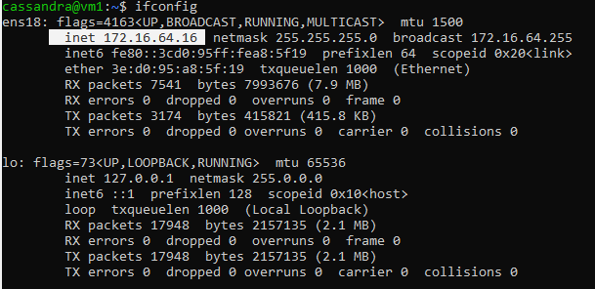
Ağ Bağlantısı Oluşturma
Yeni bir terminal açıp ifconfig yazalım
Karşımıza çıkan adresi de unutmayalım yada bir yere kaydededelim
Virtual Machine 2 için de aynısını yapaım

Slide 97
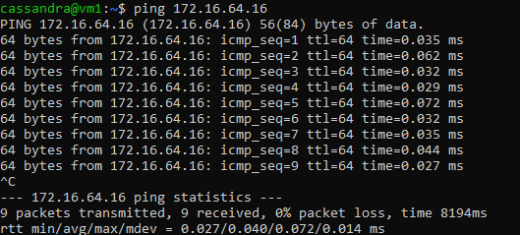
Ağ Bağlantısı Oluşturma
2.virtual machineden 1.ye bağlanalım
Nm-tool yazarak node ayarlarına bakalım.Gateway adresini kaydedelim

Slide 98
Ağ Bağlantısı Oluşturma
Bütün terminalleri kapatalım
Ayarlardan networke girelim
Optionsa Tıklayalım
IPv4 tıklayalım
Method manuel
Adresses ise sırasıyla ilk 3 aynı 101,255.255.255.0,gateway
Restart atalım
Aynısını 2 numaralı vm’ye de yapalım
Vm’2 den vm’1e ping atalım

Slide 99
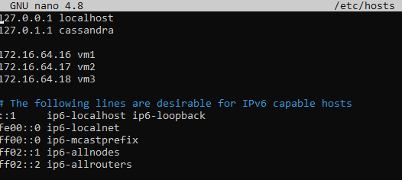
Ağ Bağlantısı Oluşturma
sudo nano /etc/hostname
sudo nano /etc/hosts
Ping vm2

Slide 100
Node IP Adres’sini belirleme
cd /etc/cassandra /Apache-cassandra-2.0.7/conf
sudo nano cassandra.yaml

Slide 101
Node IP Adres’sini belirleme
Her düğümün cassandra.yaml dosyasındaki listen_address ve rpc_address özelliklerine, düğümün IP adresinin atanması gerekir.
listen_address : 172.16.64.16
rpc_address : 172.16.64.16

Slide 102
Nodelar, IP adresleri aracılığıyla bir Yeni düğümlerin kümeye katılmasının yolu
Bir düğümün en az bir tohum düğümünün IP adresi gereklidir.kümeye katılabilir.
seeds: "172.16.64.16 , 172.16.64.17"
Bir kümedeki ilk iki veya üç düğümün IP adresini listelemek yaygındır, böylece ilk düğüm aşağıdaysa, herhangi bir birleştirme düğümünün kümeye girmek için kullanılması için alternatif bir düğüm vardır.

Slide 103
Seed Düğümlerini Belirleme
Çekirdek düğümler, bir kümedeki her düğümün cassandra.yaml dosyasının seed özelliğinde virgülle ayrılmış bir liste olarak belirtilir.
seeds: "192.168.159.101, 192.168.159.102
Bir kümedeki ilk iki veya üç düğümün IP adresinin listelenmesi yaygındır, böylece ilk düğüm kapalıysa, herhangi bir birleşen düğümün kümeye girmek için kullanacağı alternatif bir düğüm vardır.

Slide 104
Düğümleri Bootstrapleme
Bir kümeye düğüm eklemeye “bootstrapping” denir.
Bir düğümü önyüklemek için, katılacağı kümedeki düğümlerle aynı küme adına sahip olması ve seed nodelardan en az birinin IP adresine bağlanmasına izin veren bir ağ üzerinde olması gerekir.

Slide 105
Düğümleri Bootstrapleme
Bir düğüm bir kümeye katılabildiğinde, auto_bootstrap özelliği true olarak ayarlanırsa, düğüm belirteç aralığındaki/aralıklarındaki verilerin sorumluluğunu üstlenmeye başlar.
Cassandra.yaml dosyasındaki num_tokens özelliği aracılığıyla tanımlanan varsayılan sanal düğümlerle, düğüm birçok küçük belirteç aralığının sorumluluğunu üstlenirken, bunun yerine küme eski şekilde, Initial_token özelliğiyle yapılandırılmışsa, düğüm sadece büyük bir token aralığı için sorumluluk alırdı

Slide 106
Düğüm, yazma isteklerini kabul ederek başlayacak ve sonunda okuma isteklerini de kabul edecektir.
Önyüklenecek birden fazla düğüm varsa, kümenin her düğümü sorunsuz bir şekilde önyükleyebilmesi için her biri arasında zaman verilmelidir.

Slide 107
Seed Düğümlerini Belirleme
cd /etc/cassandra/apache-cassandra-2.0.7/
sudo nano cassandra.yaml
watch -n 2 bin/nodetool status

Slide 108
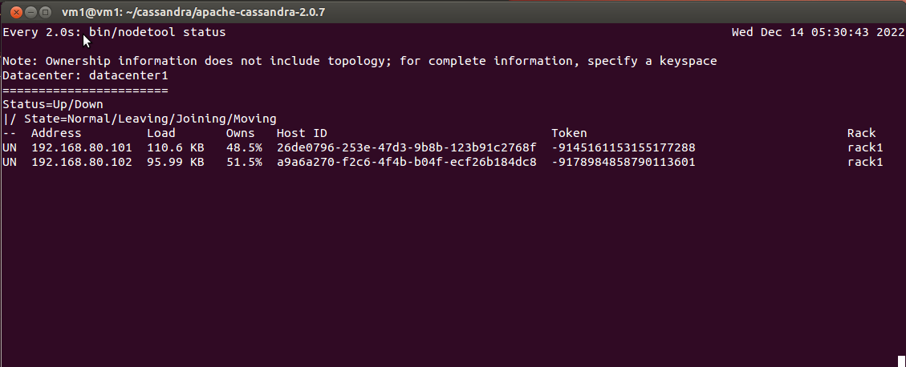
Seed Düğümlerini Belirleme

Slide 109
Bir Node’u Temizleme
Bir düğüm otomatik önyükleme yaptığında, verileri daha önce verilerden sorumlu olan düğümden kaldırmaz. Bu, yeni düğüm çevrimiçi hale geldikten kısa bir süre sonra devre dışı kalırsa, verilerin hala var olacağı şekildedir.
Cassandra'ya bir düğümün artık sorumlu olmadığı verileri silmesini söylemek için cleanup komutu kullanılabilir.
bin/nodetool –h 192.168.80.101 cleanup

Slide 110
Bir Node’u Temizleme
Terminali aç
cd cassandra/apache-cassandra-2.0.7/
bin/nodetool -h 192.168.80.101 cleanup

